Slide 1

Se connecter au monde
Notes:
1

Slide 2

Réseaux
420-W33-SF
André Boumso©
Alain Parent©

Slide 3
Module 1: Mise en réseau aujourd’hui (suite)
Introduction aux Réseaux v7.0 (ITN)
Notes:
Cisco Networking Academy Program
Introduction aux Réseaux v7.0 (ITN)
Module 1 : Mise en réseau aujourd'hui

Slide 4
Objectifs de ce module
Titre du module : Mise en réseau aujourd'hui
Objectif du module: Expliquer les progrès des technologies modernes.
Titre du rubrique | Objectif du rubrique
Les réseaux affectent nos vies | Expliquer comment les réseaux ont un impact sur notre vie quotidienne.
Composants réseau | Expliquer comment les périphériques hôte et réseau sont utilisés.
Topologies et représentations du réseau | Expliquer les représentations du réseau et comment elles sont utilisées dans les topologies.
Types courants de réseaux | Comparer les caractéristiques des types courants de réseaux.
Connexions Internet | Expliquer comment les réseaux LAN et WAN s'interconnectent à Internet.
Réseaux fiables | Décrire les quatre conditions de base pour disposer d'un réseau fiable.
Tendances en matière de réseau | Expliquer comment les tendances telles que le BYOD, la collaboration en ligne, la vidéo et le cloud computing changent la façon dont nous interagissons.
Sécurité du réseau | Identifier quelques menaces de sécurité de base et une solution pour tous les réseaux.
Professionnel de l'IT | Expliquer les possibilités d'emploi dans le domaine des réseaux.
Notes:
4
1 - Mise en réseau aujourd'hui
1.0.2 – Qu'est-ce que je vais apprendre dans ce module?

Slide 5
6.2 - Topologies du réseau
Notes:
6 - Couche liaison de données
6.2 - Topologies du réseau

Slide 6
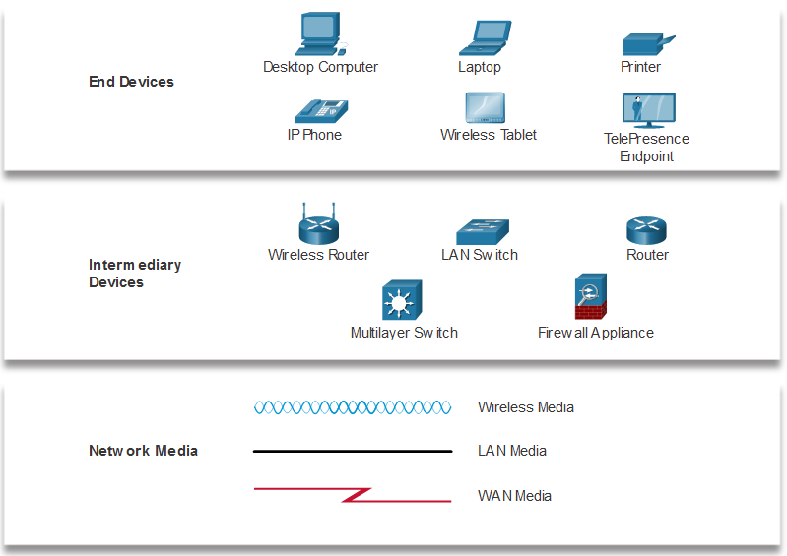
Topologies et représentations du réseau Représentations du réseau
Schémas de réseaux, souvent appelées diagrammes de topologie, utilisent des symboles pour représenter les périphériques au sein du réseau.
Les termes importants à connaître comprennent :
Carte réseau (NIC)
Port physique
Interface
Remarque: Souvent, les termes "port" et "interface" sont utilisés de manière interchangeable
Notes:
1 - Mise en réseau aujourd'hui
1.3 - Topologies et représentations du réseau
1.3.1 – Représentationsdu réseau

Slide 7
Topologies du réseau Topologies physiques et logiques
La topologie d'un réseau constitue l'organisation et la relation des périphériques réseau et les interconnexions existant entre eux.
Il comprend deux types différents de topologies utilisées pour décrire les réseaux:
Topologie physique : affiche les connexions physiques et la manière dont les périphériques sont interconnectés.
Topologie logique : identifie les connexions virtuelles entre les périphériques à l'aide d'interfaces de périphériques et des schémas d'adressage IP.
Notes:
6 - Couche liaison de données
6.2 - Topologies du réseau
6.2.1: Topologies physiques et logiques

Slide 8
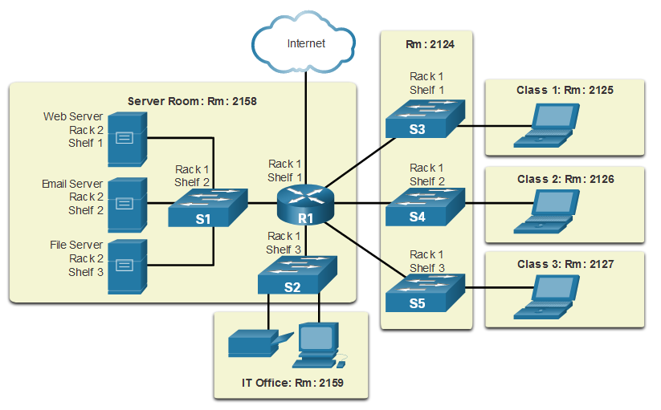
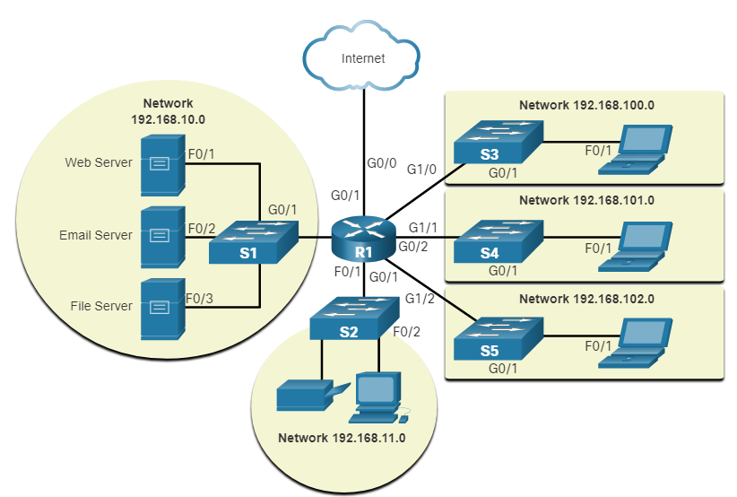
Représentations et topologies des réseaux Diagrammes de topologie
Les diagrammes de topologie physique illustrent l'emplacement physique des dispositifs intermédiaires et de l'installation des câbles.
Des diagrammes de topologie logique illustrent les dispositifs, les ports et le système d'adressage du réseau.
Notes:
1 - Les réseaux aujourd'hui
1.3 - Topologies et représentations du réseau
1.3.2 - Diagrammes de topologie
1.3.3 — Vérifiez votre compréhension — Représentation du réseau et topologies

Slide 9
Topologies du réseau Topologies WAN
Ils comprend trois topologies physiques de réseau étendu courantes:
Point à point — la topologie WAN la plus simple et la plus courante. Elle se compose d'une liaison permanente entre deux terminaux.
Hub and Spoke: version WAN de la topologie en étoile, dans laquelle un site central connecte entre eux les sites des filiales à l'aide de liaisons point à point.
Maillée: cette topologie offre une haute disponibilité, mais nécessite que tous les systèmes finaux soient connectés entre eux.
Notes:
6 - Couche liaison de données
6.2 - Topologies du réseau
6.2.2 - Topologies WAN

Slide 10
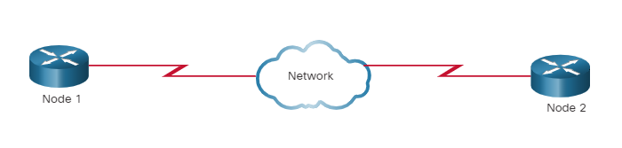
Topologies du réseau Topologie WAN point à point
Les topologies point à point physiques connectent directement deux nœuds.
Les nœuds n'ont pas besoin de partager le support avec d'autres hôtes.
En outre, toutes les trames du support ne peuvent se déplacer que vers ou depuis les deux nœuds, les protocoles WAN Point-to-Point peuvent être très simples.
Notes:
6 - Couche liaison de données
6.2 - Topologies du réseau
6.2.3– Topologie WAN point à point

Slide 11
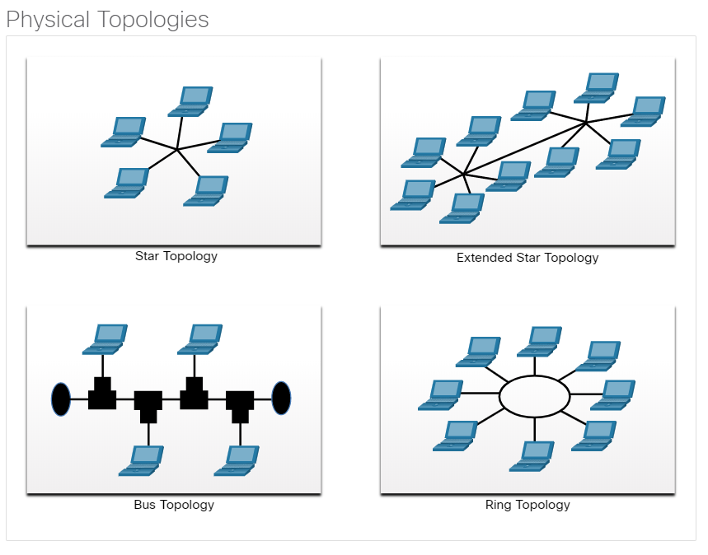
Topologies du réseau Topologies LAN
Les périphériques finaux des réseaux locaux sont généralement interconnectés à l'aide d'une topologie étoile ou étoile étendue. Les topologies étoile et étoile étendue sont faciles à installer, très évolutives et faciles à dépanner.
Les technologies Ethernet Early et Legacy Token Ring fournissent deux topologies supplémentaires:
Topologie en bus : tous les systèmes finaux sont reliés entre eux et terminent à chaque extrémité
Topologie en anneau — Chaque système d'extrémité est connecté à ses voisins respectifs pour former un anneau.
Notes:
6 - Couche liaison de données
6.2 - Topologies du réseau
6.2.4 – Topologies LAN

Slide 12
1.6 – Réseaux fiables
Notes:
1 - Mise en réseau aujourd'hui
1.6 – Réseaux fiables

Slide 13
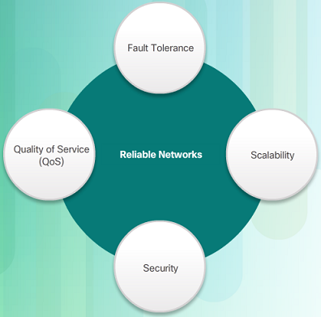
Réseaux fiables Architecture des réseaux
Architecture réseau désigne les technologies qui prennent en charge l'infrastructure qui déplace les données sur tout le réseau.
Il existe quatre principales caractéristiques que les architectures sous-jacentes doivent prendre pour répondre aux attentes des utilisateurs :
Tolérance aux pannes
Évolutivité
Qualité de service (QoS)
Sécurité
Notes:
1 - Les réseaux aujourd'hui
1.6 – Réseaux fiables
1.6.1 - Architecture de réseau

Slide 14
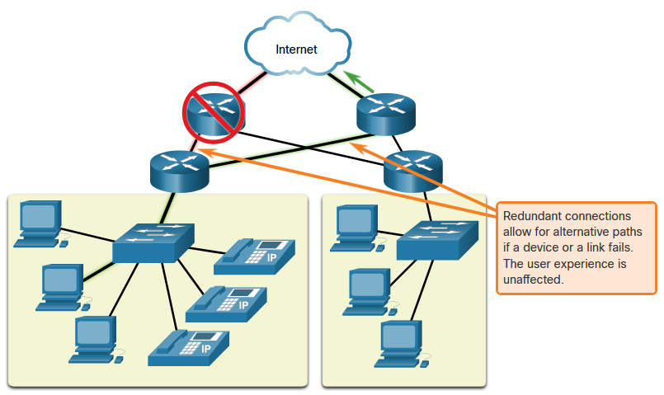
Réseaux fiables Tolérance aux pannes
Un réseau tolérant aux pannes limite l'impact d'une défaillance d'en limitant le nombre de périphériques affectés. Plusieurs chemins d'accès sont nécessaires pour la tolérance de panne.
Réseaux fiables assurent la redondance en mise en œuvre d'un réseau commuté de paquets.
La commutation de paquets divise le trafic en paquets qui sont acheminés sur un réseau.
Chaque paquet peut théoriquement prendre un chemin différent vers la destination.
Ce n'est pas possible avec les réseaux à commutation de circuits qui établissent des circuits dédiés.
Notes:
1 - Les réseaux aujourd'hui
1.6 – Réseaux fiables
1.6.2 – Tolérance aux pannes

Slide 15
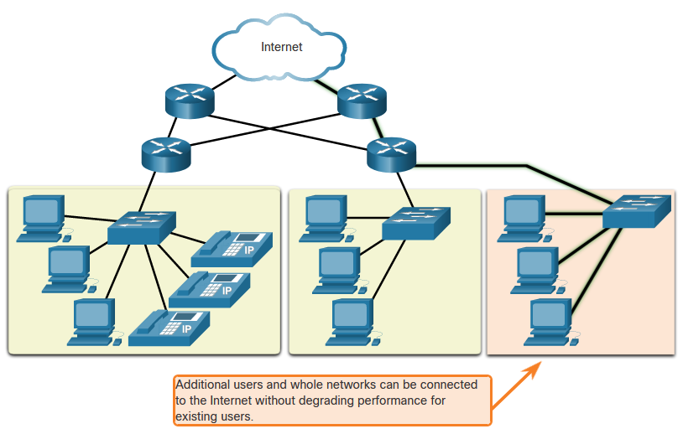
Réseaux fiables Évolutivité
Un réseau évolutif est en mesure de s'étendre rapidement afin de prendre en charge de nouveaux utilisateurs et applications sans que cela n'affecte les performances du service fourni aux utilisateurs existants.
Les concepteurs de réseau respectent des normes et protocoles afin de lui pour apporter les réseaux évolutifs.
Notes:
1 - Mise en réseau aujourd'hui
1.6 – Réseaux fiables
1.6.3 – Évolutivité

Slide 16
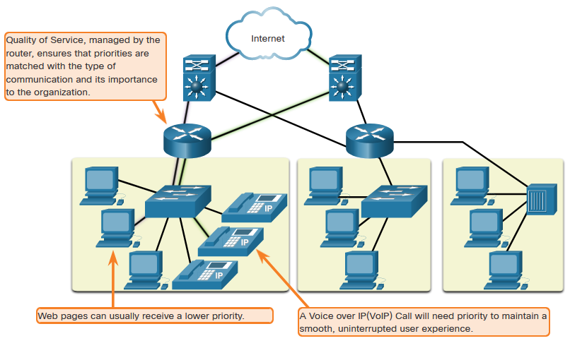
Réseaux fiables Qualité de service
Voix et vidéo en direct nécessitent des attentes plus élevés pour ces services dispensés.
Avez-vous déjà regardé une vidéo en direct avec des pauses et des interruptions constantes ? Cela est dû lorsqu'il y a une demande de bande passante plus élevée que disponibles : et QoS n'est pas configurée.
Qualité de service (QS) est le principal mécanisme utilisé pour assurer la transmission fiable des contenus pour tous les utilisateurs.
Avec une politique de QoS en place, le routeur peut plus facilement gérer le flux de données et ⁪trafic voix.
Notes:
1 - Les réseaux aujourd'hui
1.6 – Réseaux fiables
1.6.4 – Qualité de service

Slide 17
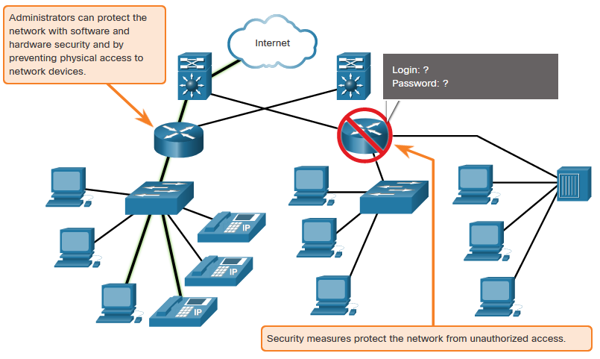
Réseaux fiables Sécurité des réseaux
Il existe deux principaux types de ⁪sécurité du réseau qui doivent être résolus :
Sécurité d’infrastructure réseau
Sécurité physique des dispositifs de réseau
Prévention contre tout accès non - autorisé
Sécurité des informations
Protection de la documentation ou les données transmises sur le réseau
Trois objectifs de ⁪sécurité du réseau :
Confidentialité - uniquement les destinataires prévus puissent lire les données
Intégrité - assurance que les données n'ont pas été altérées pendant leur transmission
Disponibilité - garantie d'un accès rapide et fiable aux données pour les utilisateurs autorisés
Notes:
1 - Mise en réseau aujourd'hui
1.6 – Réseaux fiables
1.6.5 — Sécurité des réseaux
1.6.6 — Vérifiez votre compréhension — Réseaux fiables

Slide 18
1.10 Module pratique et questionnaire
Notes:
1 - Mise en réseau aujourd'hui
1.10 - Module pratique et questionnaire

Slide 19
Module Pratique et questionnaire Qu'est-ce que j'ai appris dans ce module ?
Tous les ordinateurs connectés à un réseau et qui participent directement aux communications transmises sur le réseau sont des hôtes.
Les diagrammes de réseaux utilisent souvent des symboles pour représenter les différents appareils et connexions qui composent un réseau.
Un diagramme permet de comprendre facilement comment les appareils se connectent dans un grand réseau.
Les deux types d'infrastructures de réseau sont les réseaux locaux (LAN) et les réseaux étendus (WAN).
L'architecture de réseau fait référence aux technologies qui soutiennent l'infrastructure et les services programmés et les règles, ou protocoles, qui font circuler les données sur le réseau.
Il existe quatre caractéristiques de base de l'architecture réseau : tolérance aux pannes, évolutivité, qualité de service (QoS) et sécurité.
Notes:
1 - Les réseaux aujourd'hui
1.10 - Module pratique et questionnaire
1.10.1 – Qu'est-ce que j'ai appris dans ce module?

Slide 20
Module 1 New Terms and Commands
Network Interface Card (NIC) Physical Port Interface Physical topology diagram Logical topology diagram Local Area Network (LAN) Wide Area Network (WAN) Network architecture Fault tolerant network Scalable network Quality of Service (Qos) Network bandwidth |  | Bring Your Own Device (BYOD) Collaboration Cloud computing Private clouds Hybrid clouds Public clouds Custom clouds Data center Smart home technology Powerline networking Wireless Internet Service Provider (WISP) Network architecture
Notes:
1 – Networking Today
New Terms and Commands

